Slide 1
Презентация на тему «Практика создания Progressive Web App»
Студент группы М092401(75)
Ладонов Андрей Андреевич
К.т.н., доцент
Гузеев Алексей Валерьевич

Slide 2
Progressive Web App как технология
Веб-технологии стремительно развиваются, и PWA представляют собой качественно новый подход к созданию кроссплатформенных приложений. Их ключевое отличие от традиционных веб-решений — способность работать автономно, поддерживать push-уведомления и устанавливаться на устройство пользователя без необходимости загрузки из магазинов приложений.
Ключевые преимущества:
Экономическая эффективность (снижение затрат на разработку до 70% по сравнению с нативными решениями)
Универсальность (единая кодовая база для всех платформ)
Производительность (быстрая загрузка благодаря стратегическому кэшированию)
Удобство распространения (доступ через URL без модерации магазинами)

Slide 3
Цель разработки
Цель:
Изучить принципы работы Progressive Web Apps и создать функциональный прототип, демонстрирующий основные возможности технологии.
Задачи:
Анализ ключевых технологий PWA (Service Workers, Web App Manifest).
Разработка адаптивного интерфейса с использованием HTML, CSS, JavaScript.
Реализация оффлайн-режима через кеширование ресурсов.
Тестирование производительности и юзабилити.

Slide 4
Определение PWA
Progressive Web Apps представляют собой новый стандарт веб-приложений, сочетающий преимущества традиционных сайтов и мобильных приложений. Их ключевая особенность - прогрессивное улучшение, что означает корректную работу на любом устройстве независимо от платформы или версии браузера. Технология обеспечивает нативный пользовательский опыт через реализацию таких характеристик как автономная работа, возможность установки на домашний экран и мгновенная загрузка.

Slide 5
Основные технологические компоненты PWA
Архитектура PWA базируется на нескольких ключевых технологиях. Service Worker выступает в роли прокси-слоя между приложением и сетью, управляя кэшированием и оффлайн-функциональностью. Web App Manifest определяет метаданные для установки приложения. Обязательное использование HTTPS обеспечивает безопасность передачи данных. Совокупность этих технологий создает принципиально новый пользовательский опыт в веб-среде.

Slide 6
Сравнение с другими технологиями
При сравнении PWA с традиционными решениями выявляются их конкурентные преимущества. В отличие от нативных приложений, они не требуют установки через магазины и обладают значительно меньшим размером. По сравнению с классическими веб-сайтами, PWA предлагают более стабильную работу при плохом соединении и доступ к расширенным функциям устройства. Однако сохраняются определенные ограничения, особенно в части доступа к некоторым аппаратным API на мобильных платформах.

Slide 7
Преимущества и ограничения технологии
Внедрение PWA приносит значимые бизнес-преимущества, включая снижение стоимости разработки и поддержки, улучшение пользовательских метрик и увеличение конверсии. Технологические ограничения связаны в основном с неполной поддержкой в отдельных браузерах, особенно на iOS. Тем не менее, постоянное развитие веб-стандартов и растущая поддержка со стороны крупных компаний свидетельствуют о перспективности данного направления.

Slide 8
Разработка базовой структуры PWA
Разработка началась с создания стандартной веб-структуры на HTML, CSS и JavaScript. Особое внимание уделялось адаптивной верстке, обеспечивающей корректное отображение на устройствах с разными разрешениями экрана. Был разработан главный файл манифеста (manifest.json), содержащий метаданные для установки приложения, включая название, иконки и цветовую схему. На этом этапе также проводилась оптимизация статических ресурсов для обеспечения быстрой загрузки.

Slide 9
Интеграция Service Worker
Ключевым этапом стала реализация Service Worker, отвечающего за оффлайн-функциональность. Была разработана стратегия кэширования, при которой основные ресурсы сохраняются при первой загрузке приложения. Для обработки сетевых запросов использовался Cache API, позволяющий приоритезировать загрузку из кэша при слабом соединении. Особое внимание уделялось механизму обновления кэшированных данных при выходе новых версий приложения.

Slide 10
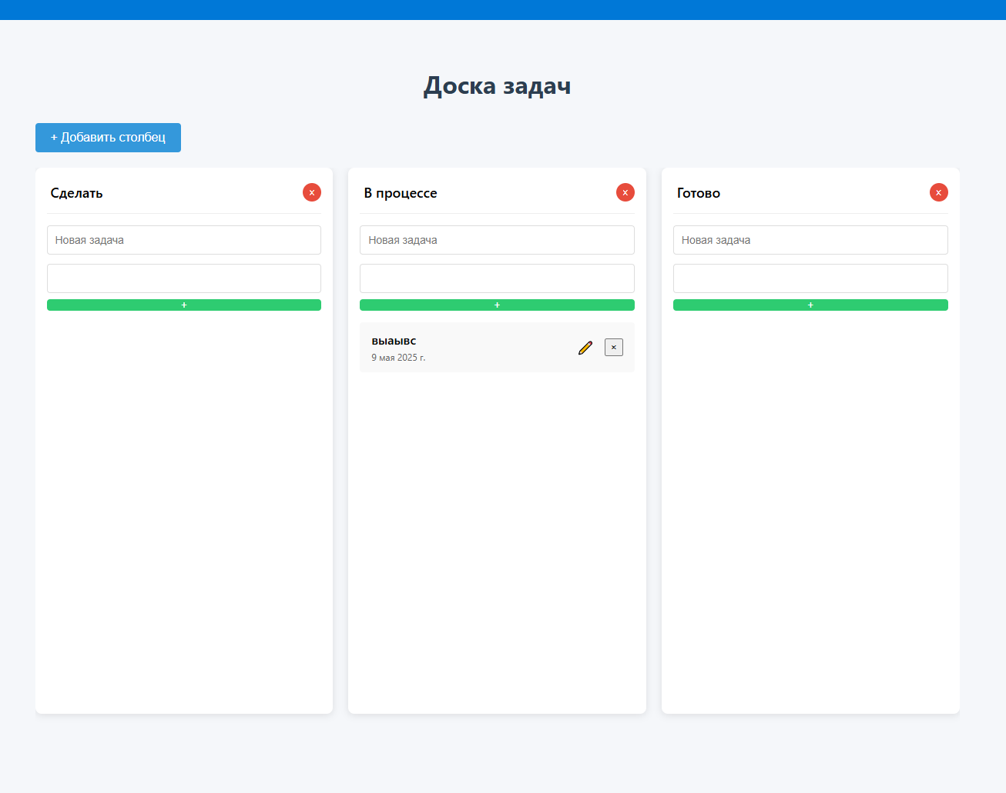
Результат работы
В качестве объекта разработки была выбрана интерактивная доска задач.
В возможности разработанной доски входит создание и удаление столбцов задач, создание, удаление и переименование задач и возможность переносить задачи между столбцами

Slide 11
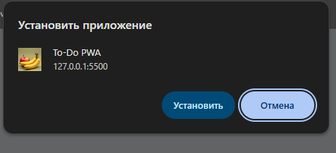
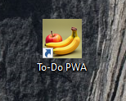
Установка приложения
Приложение можно установить с помощью браузера
После установки приложение появляется на рабочем столе в виде ярлыка

Slide 12
Вывод
Разработанное Progressive Web App успешно демонстрирует ключевые преимущества технологии: оффлайн-работу и простоту распространения. Практическая реализация подтвердила, что PWA позволяют достичь нативного пользовательского опыта при значительно меньших затратах на разработку по сравнению с традиционными мобильными приложениями.
В будущем технология PWA может стать универсальным решением для бизнесов, стремящихся сочетать широкую доступность веб-приложений с богатым функционалом нативных решений.

Slide 13
Спасибо за внимание!

